Slide 1
Решение СЛАУ методом LU-разложения по алгоритму Краута
Выполнил: Пацура Д.А.
Руководитель: Алутин П.П.

Slide 2
Цель работы: в ходе решения поставленных задач ознакомиться с методом LU-разложения для решение СЛАУ, закрепить навыки программирования.
Задачи: разработать программу для решения СЛАУ методом LU-разложения.

Slide 3
Понятие LU-разложение
LU-разложение (LU-декомпозиция, LU-факторизация) — представление матрицы A в виде произведения двух матриц, A = L * U, где L — нижняя треугольная матрица, а U — верхняя треугольная матрица.
A = L * U

Slide 4
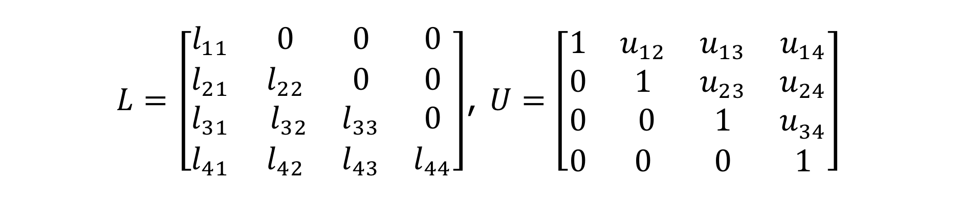
A = L * U

Slide 5
Применение
Решение систем алгебраических линейных уравнений
Обращение матриц
Вычисление определителя матрицы

Slide 6
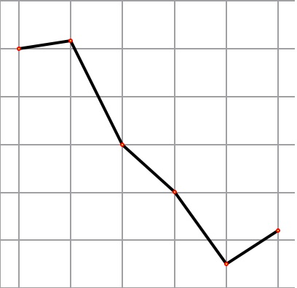

Построим интерполянту для для функции $f$ заданной следующим образом:
1 | 1.0002
2 | 1.0341
3 | 0.6
4 | 0.40105
5 | 0.1
6 | 0.23975

Slide 7

В результате интерполяции были рассчитаны следующие коэффициенты интерполянты

Slide 8
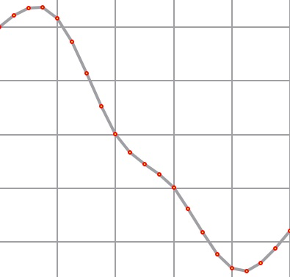

Подсчитанные значения интерполирующей функции в 20-точках на отрезке $[x_{0};x_{N}]$
1 | 1.0002
1.25 | 1.042973
1.5 | 1.072026
1.75 | 1.073642
2 | 1.034100
2.25 | 0.946088
2.5 | 0.827921
2.75 | 0.704318
3 | 0.600000
3.25 | 0.532361
3.5 | 0.489484
3.75 | 0.452128
4 | 0.401050
4.25 | 0.323653
4.5 | 0.233924
4.75 | 0.152495
5 | 0.100000
5.25 | 0.091567
5.5 | 0.120309
5.75 | 0.173834
6 | 0.239750

Slide 9
Спасибо за внимание!

